Slide 1

Муниципальное бюджетное дошкольное образовательное учреждение «Детский сад» № 64
КРАТКОСРОЧНЫЙ ПРОЕКТ
(для среднего дошкольного возраста)
"Будьте здоровы"
Выполнили:
Челохсаева Светлана Ильинична
Комаева Виктория Сослановна
Notes:
1 слайд Муниципальное бюджетное дошкольное образовательное учреждение «Детский сад» № 64
КРАТКОСРОЧНЫЙ ПРОЕКТ (для среднего дошкольного возраста)
«Будьте здоровы»
Выполнили: Челохсаева СветланаИльинична ; Комаева Виктория Сослановна

Slide 2

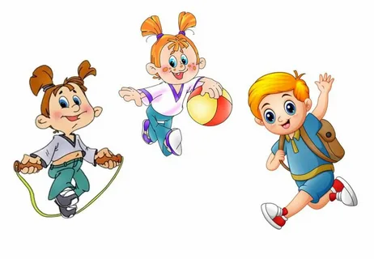
Цель: формировать детям привычку к здоровому образу жизни, бережному отношению к своему здоровью; повысить стремление родителей использовать двигательную деятельность с детьми для формирования основ здорового образа жизни.
Задачи:
Дать представление родителям о значимости совместной, двигательной деятельности с детьми.
Расширить знания родителей о физических умениях и навыках детей.
Способствовать созданию активной позиции родителей в совместной двигательной деятельности с детьми.
Заинтересовать родителей и укреплять здоровый образ жизни в семье.
Расширить представление детей о здоровом образе жизни.
Цель проекта:
Notes:
2 слайд Цель проекта: Цель: формировать детям привычку к здоровому образу жизни, бережному отношению к своему здоровью; повысить стремление родителей использовать двигательную деятельность с детьми для формирования основ здорового образа жизни.
Задачи:
Дать представление родителям о значимости совместной, двигательной деятельности с детьми.
Расширить знания родителей о физических умениях и навыках детей.
Способствовать созданию активной позиции родителей в совместной двигательной деятельности с детьми.
Заинтересовать родителей и укреплять здоровый образ жизни в семье.
Расширить представление детей о здоровом образе жизни.

Slide 3


Девиз проекта:
Физическое воспитание – это то, что обеспечивает здоровье и доставляет радость.
Здоровье ребенка превыше всего,
Богатство земли не заменит его.
Здоровье не купишь, никто не продаст,
Его берегите, как сердце, как глаз.
(Ж. Жабаев)
Notes:
3 слайд Девиз проекта:Физическое воспитание – это то, что обеспечивает здоровье и доставляет радость.
Здоровье ребенка превыше всего,
Богатство земли не заменит его.
Здоровье не купишь, никто не продаст,
Его берегите, как сердце, как глаз.
(Ж. Жабаев)

Slide 4
Актуальность. Самой актуальной проблемой на сегодняшний день является укрепление здоровья детей. В. А. Сухомлинский писал: "Я не боюсь еще и еще раз повторить: забота о здоровье ребенка - это важнейший труд воспитателя". Здоровье рассматривается как полное физическое, психическое и социальное благополучие, как гармоничное состояние организма, которое позволяет человеку быть активным в своей жизни, добиваться успехов в различной деятельности. Для достижения гармонии с природой, самим собой необходимо учиться заботится о своем здоровье с детства. Очень важным на сегодняшний день является формирование у детей дошкольного возраста мотивов, понятий, убеждений в необходимости сохранения своего здоровья и укрепления его с помощью приобщения к здоровому образу жизни. Здоровый образ жизни - это образ жизни, основанный на принципах нравственности, рационально организованный, активный, трудовой, закаливающий и, в то же время, защищающий от неблагоприятных воздействий окружающей среды, позволяющий до глубокой старости сохранять нравственное, психическое и физическое здоровье. Особенно важно уметь правильно организовывать свое питание. Именно в детстве закладываются основы здоровой организации жизни ребенка на будущее. Важно, чтобы у ребенка сформировалось представление об устойчивой взаимосвязи благополучия организма и питания.
Notes:
4 слайд Актуальность. Самой актуальной проблемой на сегодняшний день является укрепление здоровья детей. В. А. Сухомлинский писал: "Я не боюсь еще и еще раз повторить: забота о здоровье ребенка - это важнейший труд воспитателя". Здоровье рассматривается как полное физическое, психическое и социальное благополучие, как гармоничное состояние организма, которое позволяет человеку быть активным в своей жизни, добиваться успехов в различной деятельности. Для достижения гармонии с природой, самим собой необходимо учиться заботится о своем здоровье с детства. Очень важным на сегодняшний день является формирование у детей дошкольного возраста мотивов, понятий, убеждений в необходимости сохранения своего здоровья и укрепления его с помощью приобщения к здоровому образу жизни. Здоровый образ жизни - это образ жизни, основанный на принципах нравственности, рационально организованный, активный, трудовой, закаливающий и, в то же время, защищающий от неблагоприятных воздействий окружающей среды, позволяющий до глубокой старости сохранять нравственное, психическое и физическое здоровье. Особенно важно уметь правильно организовывать свое питание. Именно в детстве закладываются основы здоровой организации жизни ребенка на будущее. Важно, чтобы у ребенка сформировалось представление об устойчивой взаимосвязи благополучия организма и питания.

Slide 5

О проекте:
Тип проекта: информационно-творческий.
Форма работы: игровая, познавательная, продуктивно – творческая, работа с родителями.
Продолжительность: краткосрочный (с 27.11.2017 по 01.12.2017).
Возраст: средняя группа (дети 4 – 5 лет).
Участники: , воспитатели группы, дети и их родители. Цель: формирование осознанных представлений о необходимости заботиться о своем здоровье
Notes:
5 слайд О проекте:
Тип проекта: информационно-творческий.
Форма работы: игровая, познавательная, продуктивно – творческая, работа с родителями.
Продолжительность: краткосрочный (с 27.11.2017 по 01.12.2017).
Возраст: средняя группа (дети 4 – 5 лет).
Участники: , воспитатели группы, дети и их родители. Цель: формирование осознанных представлений о необходимости заботиться о своем здоровье

Slide 6
Чтоб здоровым быть сполна .
Физкультура всем нужна!
Чтобы быть всегда здоровым,
Нужно бегать и скакать.
Больше спортом заниматься,
И здоровым не скучать.
Чтоб здоровым, крепким быть,
Надо развиваться.
И для тела и души
Спортом заниматься.
Чтоб здоровье сохранить,
Организм свой укрепить,
Знает вся моя семья
Должен быть режим у дня.
Чтоб всегда здоровыми быть,
Нужно нам в поход ходить.
На природе отдыхать.
Свежим воздухом дышать.
Notes:
6 слайд Чтоб здоровым быть сполна .
Физкультура всем нужна!
Чтобы быть всегда здоровым,
Нужно бегать и скакать.
Больше спортом заниматься,
И здоровым не скучать.
Чтоб здоровым, крепким быть,
Надо развиваться.
И для тела и души
Спортом заниматься.
Чтоб здоровье сохранить,
Организм свой укрепить,
Знает вся моя семья
Должен быть режим у дня.
Чтоб всегда здоровыми быть,
Нужно нам в поход ходить.
На природе отдыхать.
Свежим воздухом дышать.

Slide 7
Чистота
Закаливание
ЗДОРОВЫЙ
ОБРАЗ
ЖИЗНИ
Двигательная
активность
Здоровое
питание
Хорошее настроение
Соблюдение режима
Свежий воздух

Slide 8

Этапы реализации проекта:
1 этап – подготовительный
2 этап – основной (практический)
3 этап - заключительный
Notes:
8 слайд Этапы реализации проекта: 1 этап – подготовительный
2 этап – основной (практический)
3 этап - заключительный

Slide 9
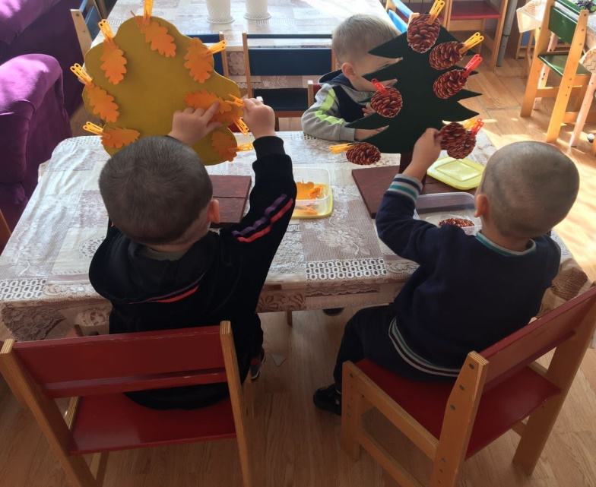
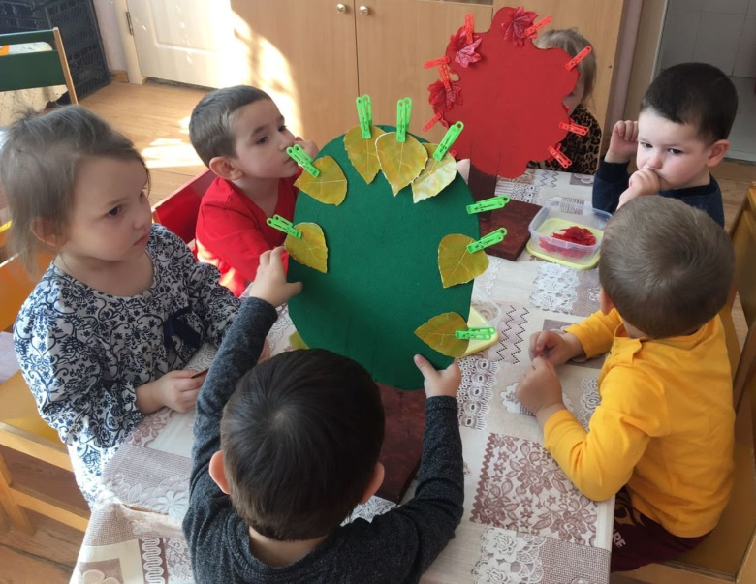
1 этап – подготовительный.
Составить перспективный план мероприятий.
Подобрать методическую и художественную литературу (стихи, пословицы), иллюстрированный материал по данной теме.
Подобрать материалы, игрушки, атрибуты для игровой деятельности.
Подобрать материалы для продуктивной деятельности.
Notes:
9 слайд 1 этап – подготовительный.
Составить перспективный план мероприятий.
Подобрать методическую и художественную литературу (стихи, пословицы), иллюстрированный материал по данной теме.
Подобрать материалы, игрушки, атрибуты для игровой деятельности.
Подобрать материалы для продуктивной деятельности.

Slide 10
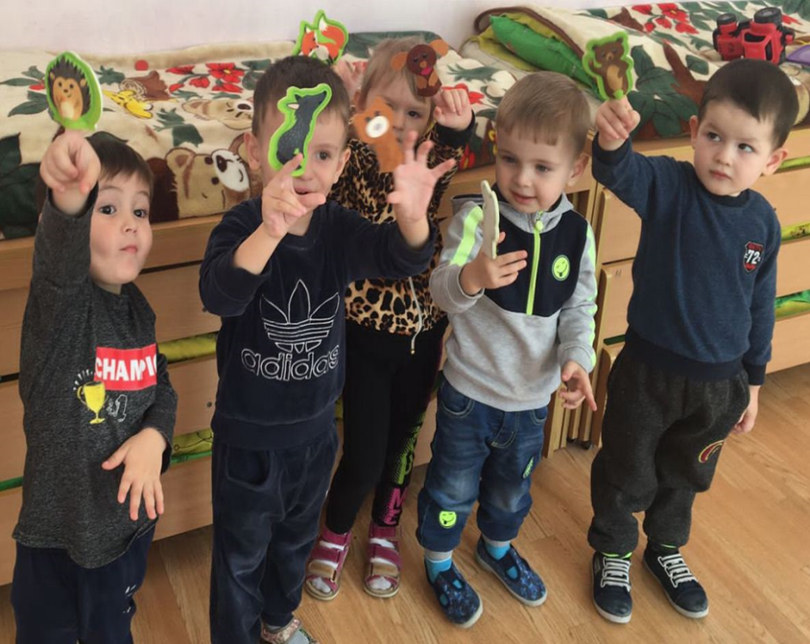
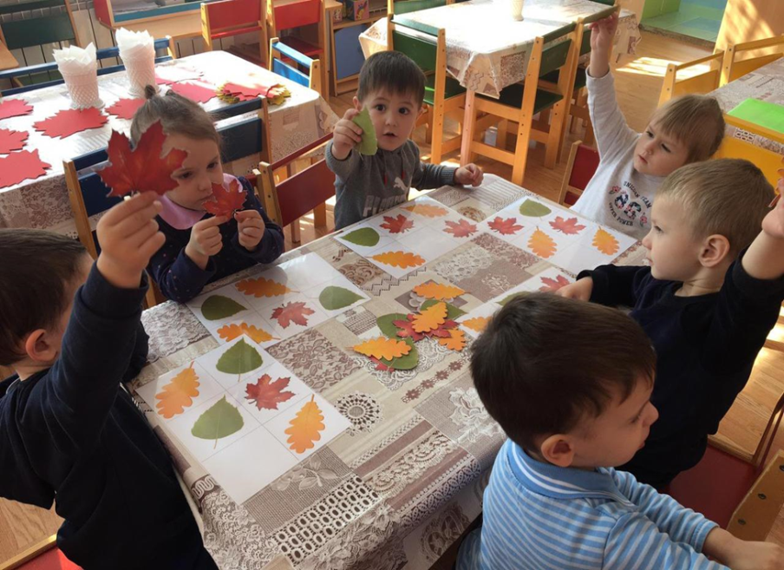
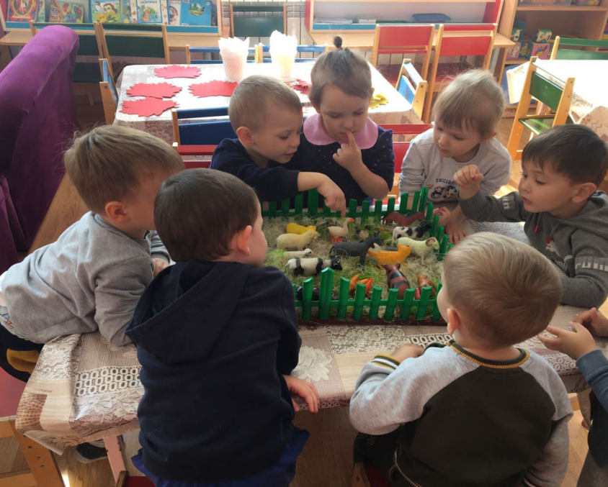
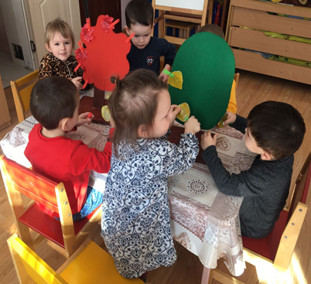
Notes:
10 слайд Фото

Slide 11
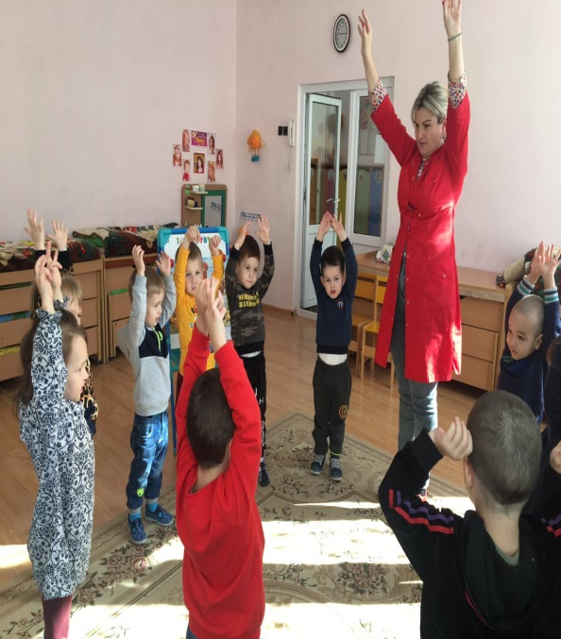
2 этап – основной (практический)
ЕЖЕДНЕВНАЯ ПРОФИЛАКТИЧЕСКАЯ РАБОТА:
Профилактическая гимнастика (дыхательная, улучшение осанки, плоскостопия, зрения).
Утренняя гимнастика под музыкальным сопровождением.
Гимнастика пробуждения, дорожка «здоровья».
Воздушное контрастное закаливание.
Ежедневные прогулки с двигательной активностью детей.
Умеют все ребятки
С носочков встать на пятки, Вздохнуть и подтянуться, Присесть и разогнуться.
Вот так, вот так, вот так!
Notes:
11 слайд 2 этап – основной (практический)
ЕЖЕДНЕВНАЯ ПРОФИЛАКТИЧЕСКАЯ РАБОТА:
Профилактическая гимнастика (дыхательная, улучшение осанки, плоскостопия, зрения).
Утренняя гимнастика под музыкальным сопровождением.
Гимнастика пробуждения, дорожка «здоровья».
Воздушное контрастное закаливание.
Ежедневные прогулки с двигательной активностью детей.
6. Беседы
7. Организованные формы образовательной деятельности
8. Игры
9. Чтение художественной литературы по теме проекта
10. В работе с родителями: проведение консультаций индивидуальные беседы наглядные материалы

Slide 12
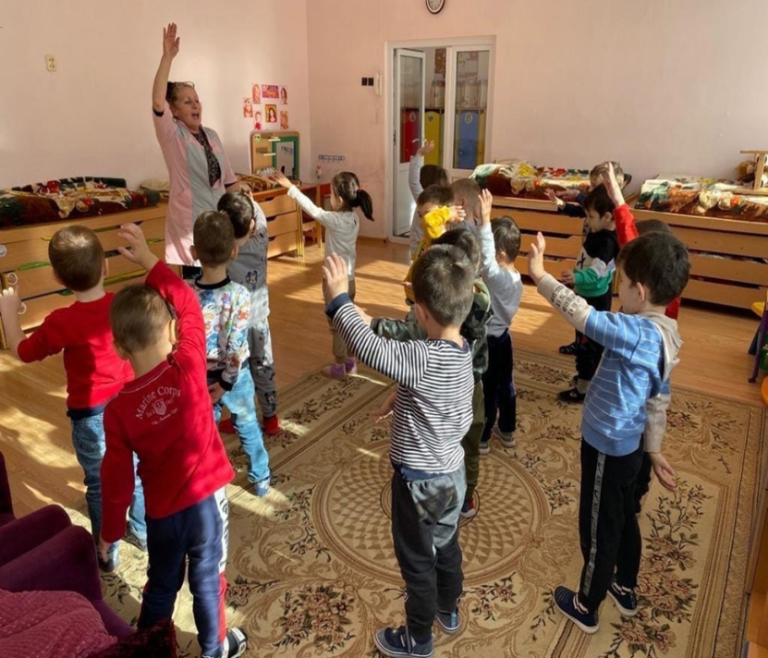
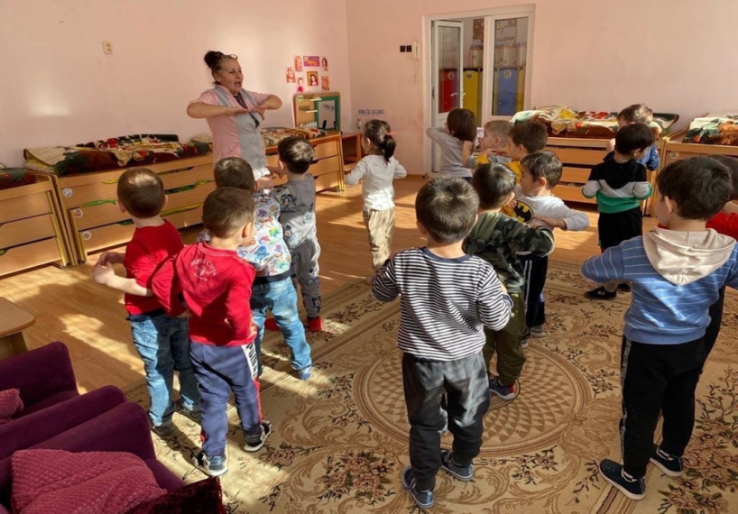
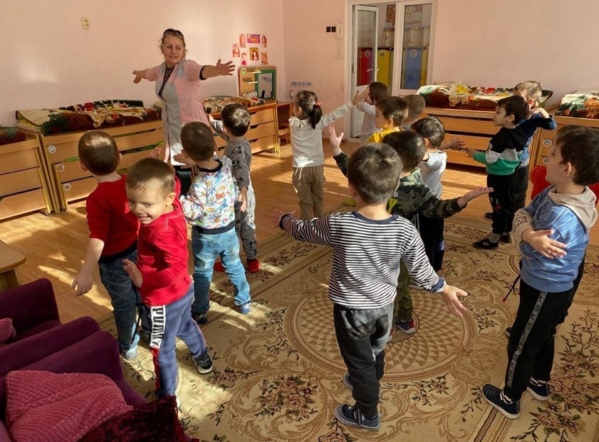
Руки вверх поднимем выше,
Станем на носочки
А теперь как самолёт
Полетаем сами.
Крылья в сторону!
В полёт - Над рекой, лесами!
Notes:
12 слайд Руки вверх поднимем выше,
Станем на носочки
А теперь как самолёт
Полетаем сами.
Крылья в сторону!
В полёт - Над рекой, лесами!

Slide 13
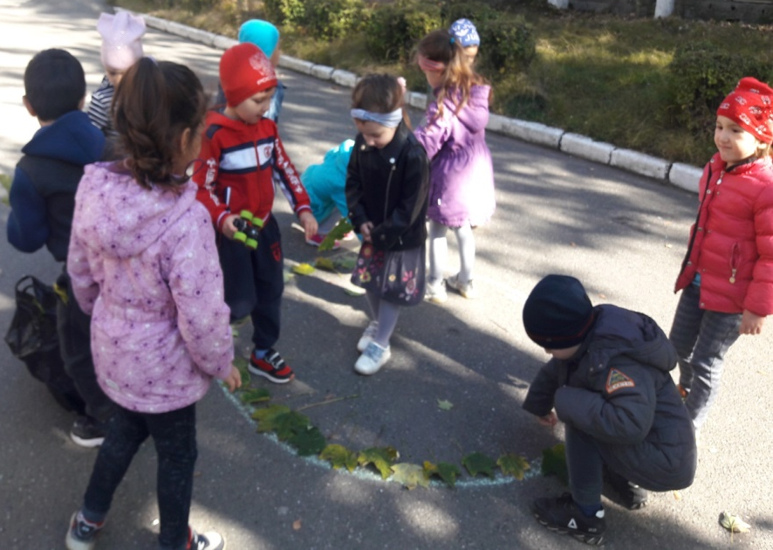
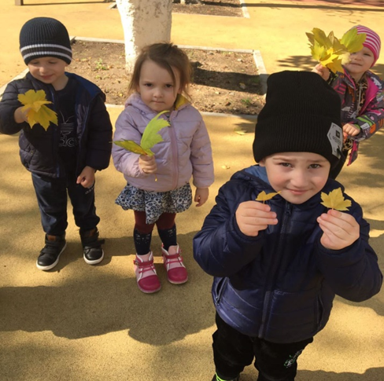
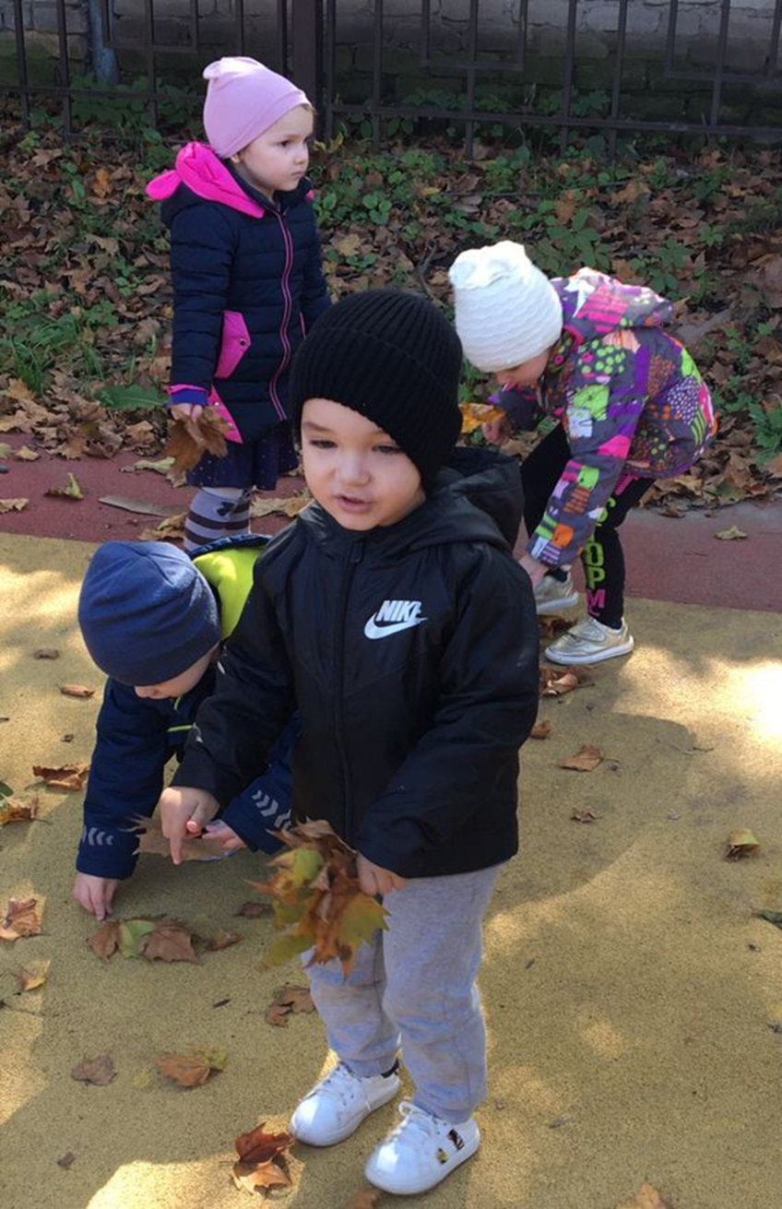
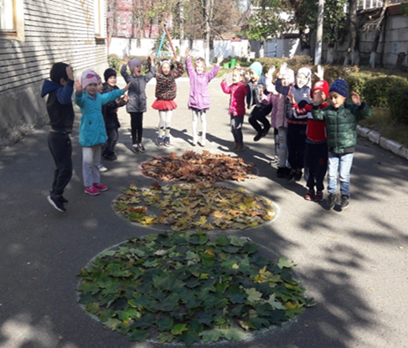
Notes:
13 слайд Фото

Slide 14
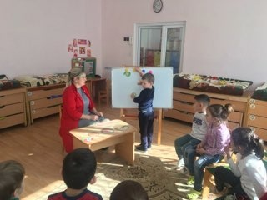
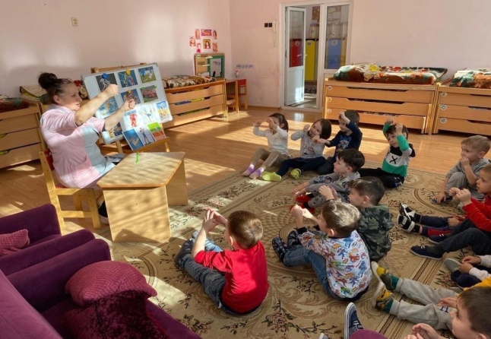
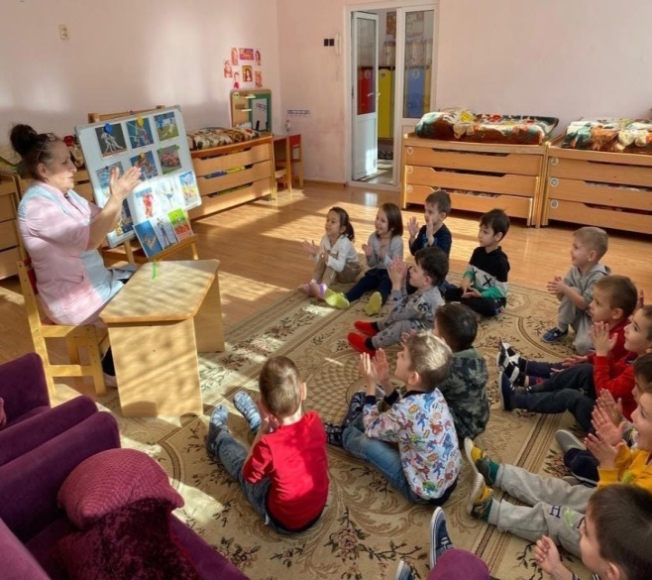
Коммуникация:
• Общение: «Чтоб здоровым быть всегда, нужно спортом заниматься!».
• «Витамины я люблю - быть здоровым я хочу». (Приложение №1)
• "Беседа о здоровье, о чистоте" Решение провокационных вопросов, проблемных ситуаций (Приложение № 2)
• Встреча с «Витамином», который рассказывает о значении питания в жизни человека (дидактические игры).
• Беседа-игра, включающая прибаутки, используемые при мытье рук умывании (потешки) (Приложение № 3)
• Сказка-беседа «В СТРАНЕ БОЛЮЧКЕ». (Приложение № 4)
Notes:
14 слайд Коммуникация:
• Общение: «Чтоб здоровым быть всегда, нужно спортом заниматься!».
• «Витамины я люблю - быть здоровым я хочу». (Приложение №1)
• "Беседа о здоровье, о чистоте" Решение провокационных вопросов, проблемных ситуаций (Приложение № 2)
• Встреча с «Витамином», который рассказывает о значении питания в жизни человека (дидактические игры).
• Беседа-игра, включающая прибаутки, используемые при мытье рук умывании (потешки) (Приложение № 3)
• Сказка-беседа «В СТРАНЕ БОЛЮЧКЕ». (Приложение № 4)

Slide 15
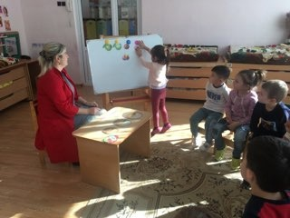
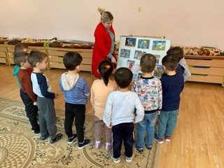
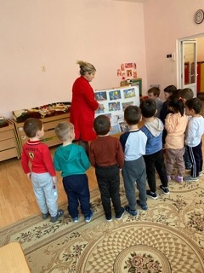
Любим мы не только бегать, Веселиться и играть.
Кроме этого мы любим про здоровье узнавать
Notes:
15 слайд Любим мы не только бегать, Веселиться и играть.
Кроме этого мы любим про здоровье узнавать

Slide 16
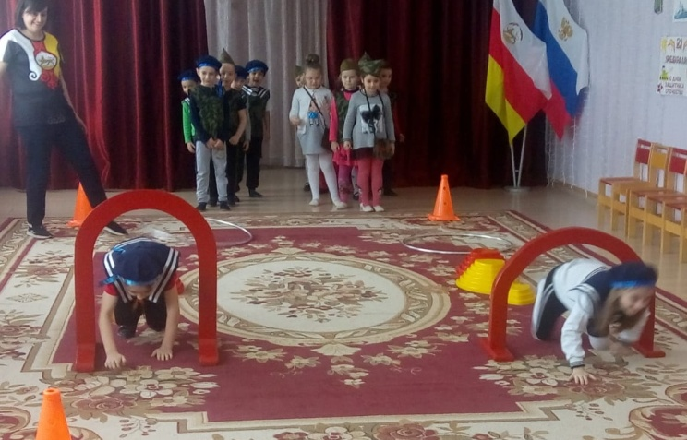
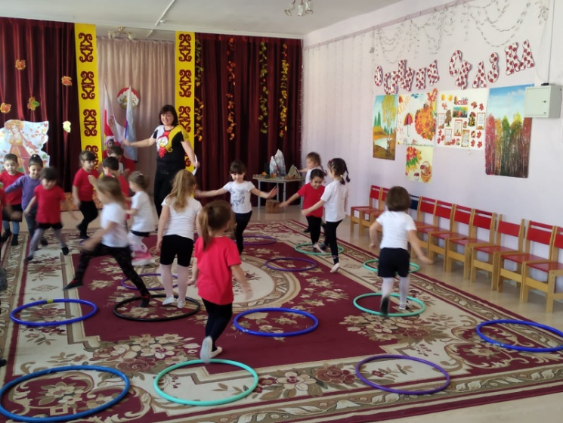
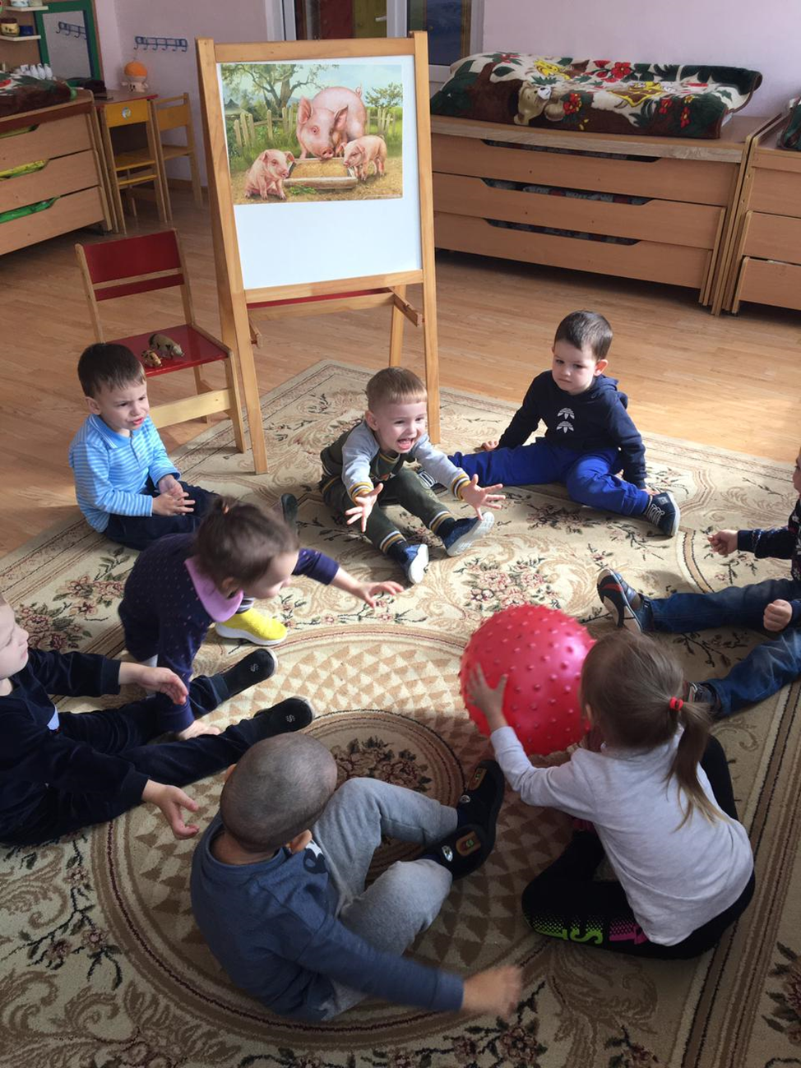
Непосредственно-образовательная деятельность:
Физкультурное занятие «В стране здоровья».
Интегрированное занятие: «Мой веселый звонкий мяч» (Приложение № 5)
Notes:
16 слайд Непосредственно-образовательная деятельность:
Физкультурное занятие «В стране здоровья».
Интегрированное занятие: «Мой веселый звонкий мяч» (Приложение № 5)

Slide 17
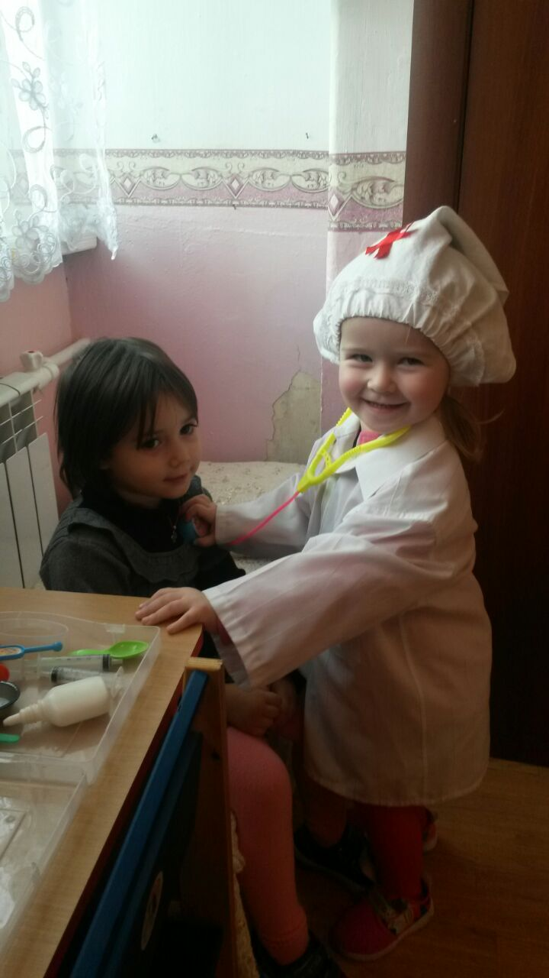
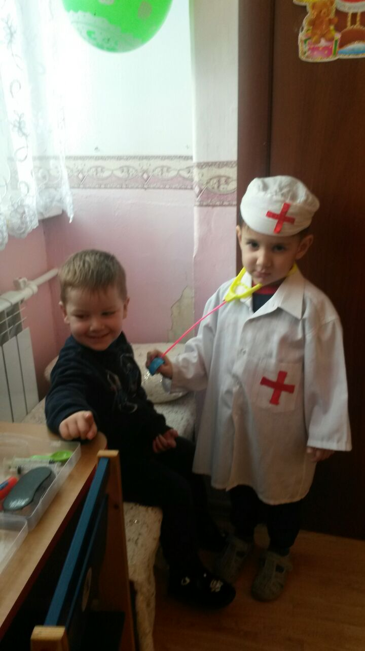
Социализация (Игры):
• Сюжетно ролевые игры: «Поликлиника», «Аптека».
• Дидактические игры «Мяч на поле», «Мяч в ворота» (на дыхание), упражнение «Найди два одинаковых мяча», «Что лишнее?» и др.
• Организация на воздухе подвижной игры «Делай, как я», с мячом «Школа мяча», «Ловишки в кругу», «Черное и белое» и т.д.
• Рассматривание иллюстраций, фотографий о здоровье.
• Заучивание пословиц, поговорок о здоровье. (Приложение №6)
• Чтение художественной литературы: К.Чуковский «Мойдодыр», "Вовкина победа" А. Кутафин и др.
Notes:
17 слайд Социализация (Игры):
• Сюжетно ролевые игры: «Поликлиника», «Аптека».
• Дидактические игры «Мяч на поле», «Мяч в ворота» (на дыхание), упражнение «Найди два одинаковых мяча», «Что лишнее?» и др.
• Организация на воздухе подвижной игры «Делай, как я», с мячом «Школа мяча», «Ловишки в кругу», «Черное и белое» и т.д.
• Рассматривание иллюстраций, фотографий о здоровье.
• Заучивание пословиц, поговорок о здоровье. (Приложение №6)
• Чтение художественной литературы: К.Чуковский «Мойдодыр», "Вовкина победа" А. Кутафин и др.

Slide 18
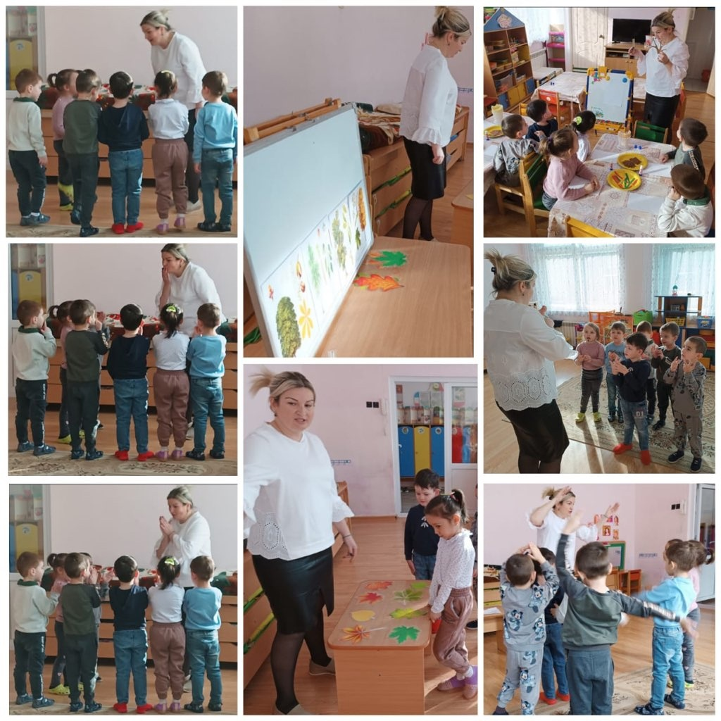
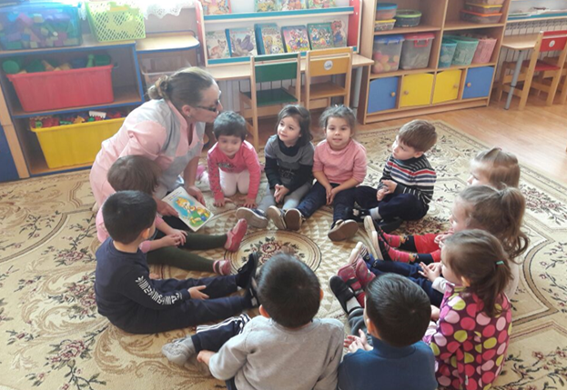
Что за чудо эти книжки!
Очень любят их детишки, регулярно нам читают.
Мы же дети, Всё познать хотим на свете!!!
Notes:
18 слайд Что за чудо эти книжки!
Очень любят их детишки, регулярно нам читают.
Мы же дети, Всё познать хотим на свете!!!

Slide 19
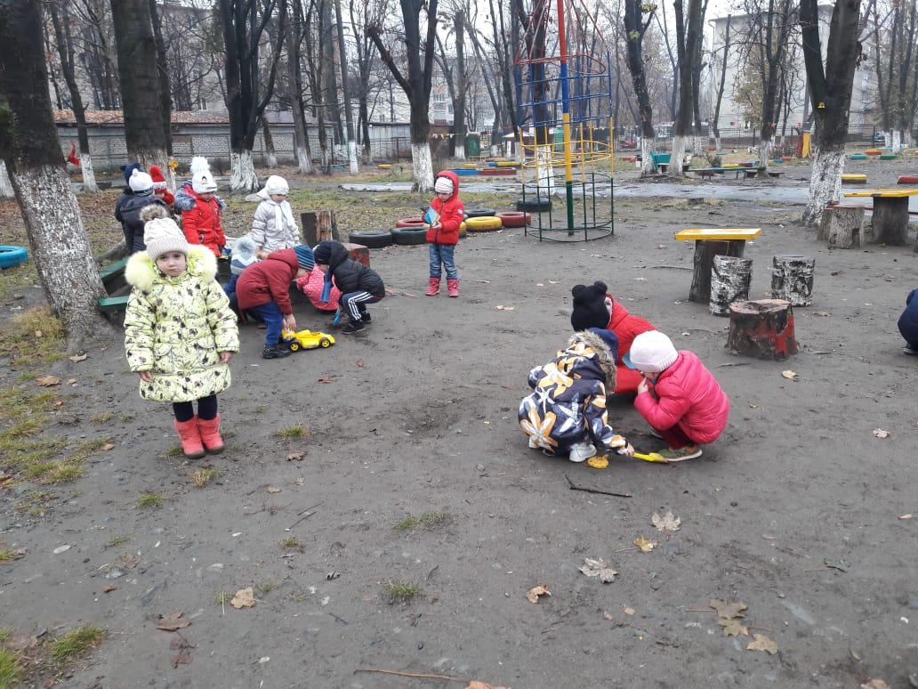
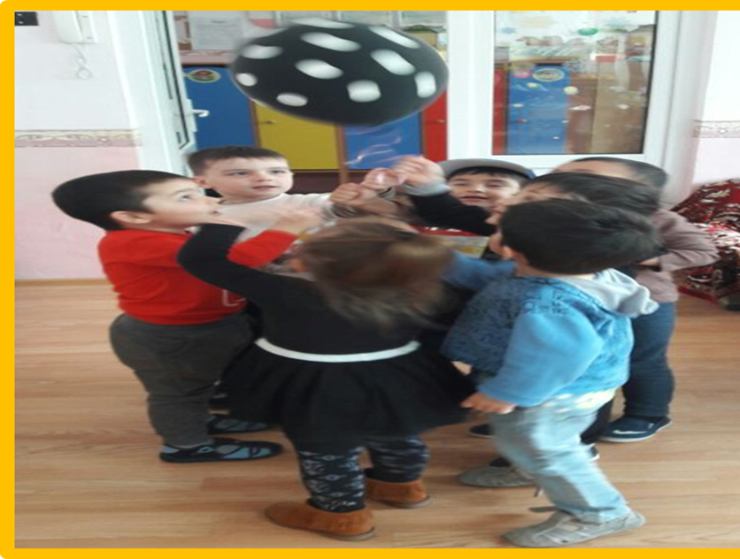
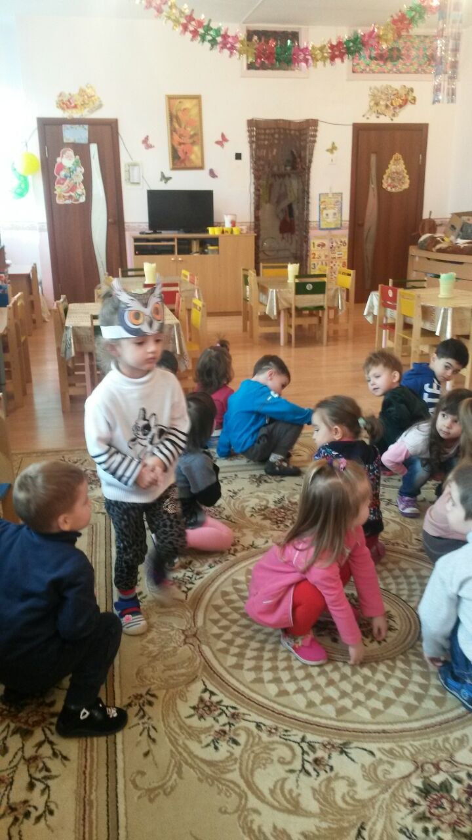
Мы играем целый день,
И нам совсем это не лень!
Notes:
19 слайд Мы играем целый день,
И нам совсем это не лень!

Slide 20
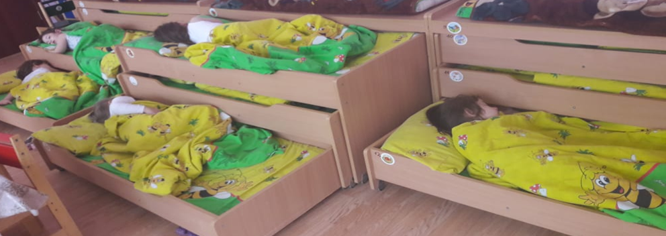
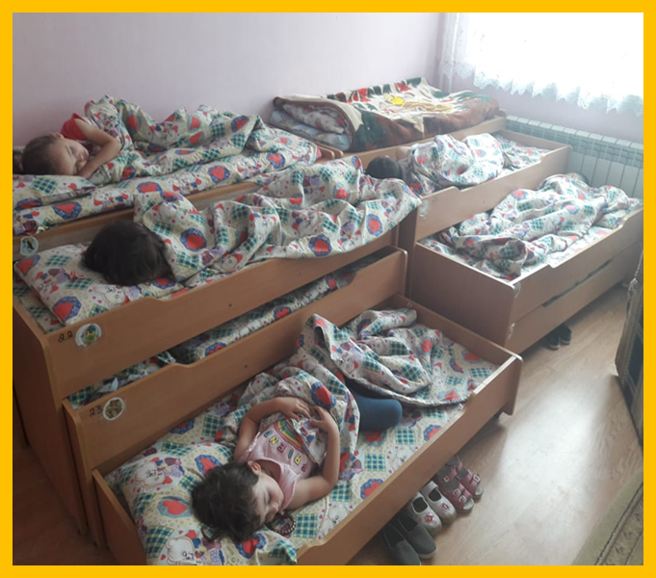
Ножки гуляли, тоже устали,
Глазки устали, спать им пора.
Все мы ляжем под одеяло:
Ножки, глазки, и Я!
Notes:
20 слайд Ножки гуляли, тоже устали,
Глазки устали, спать им пора.
Все мы ляжем под одеяло:
Ножки, глазки, и Я!

Slide 21
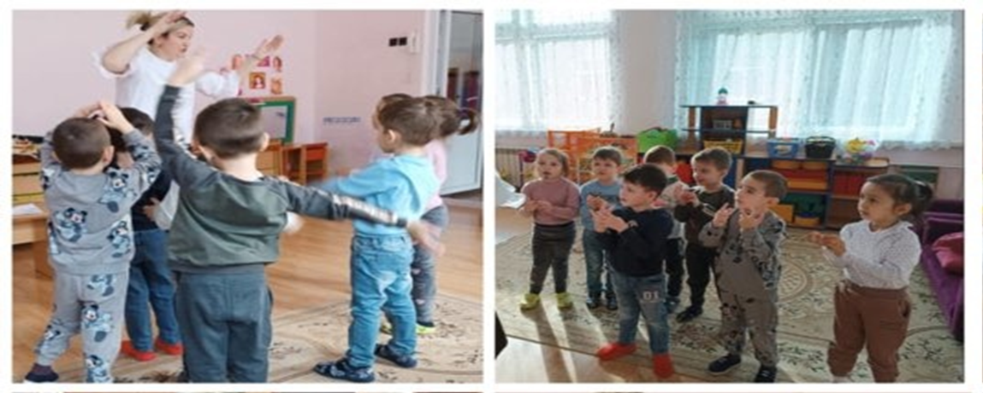
3 этап – заключительный
Фотовыставка «Мы за здоровый образ жизни».
Анализ проделанной работы.
Разработка циклов игр-занятий на основе приобретенного опыта.
Оформление результата проекта в виде презентации.
Notes:
21 слайд 3 этап – заключительный
Фотовыставка «Мы за здоровый образ жизни».
Анализ проделанной работы.
Разработка циклов игр-занятий на основе приобретенного опыта.
Оформление результата проекта в виде презентации.

Slide 22
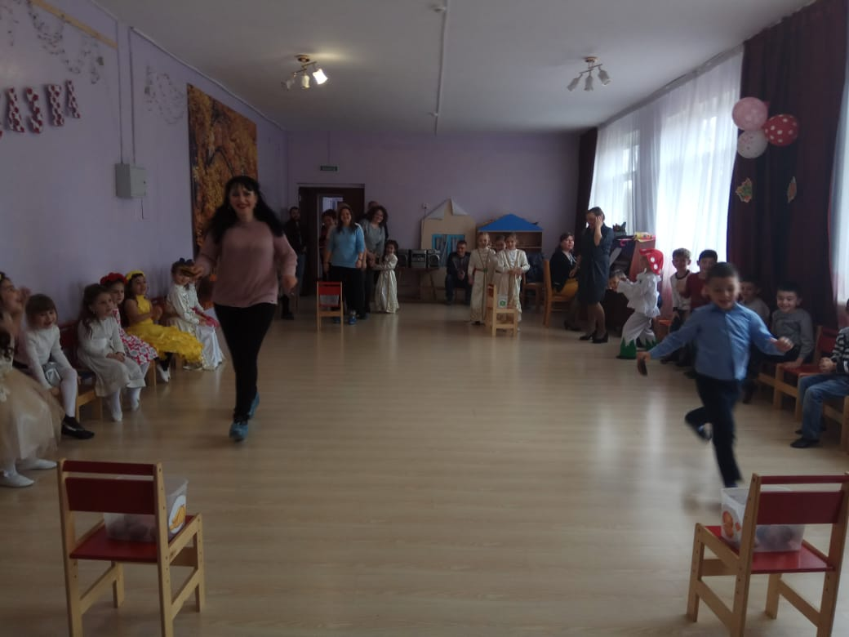
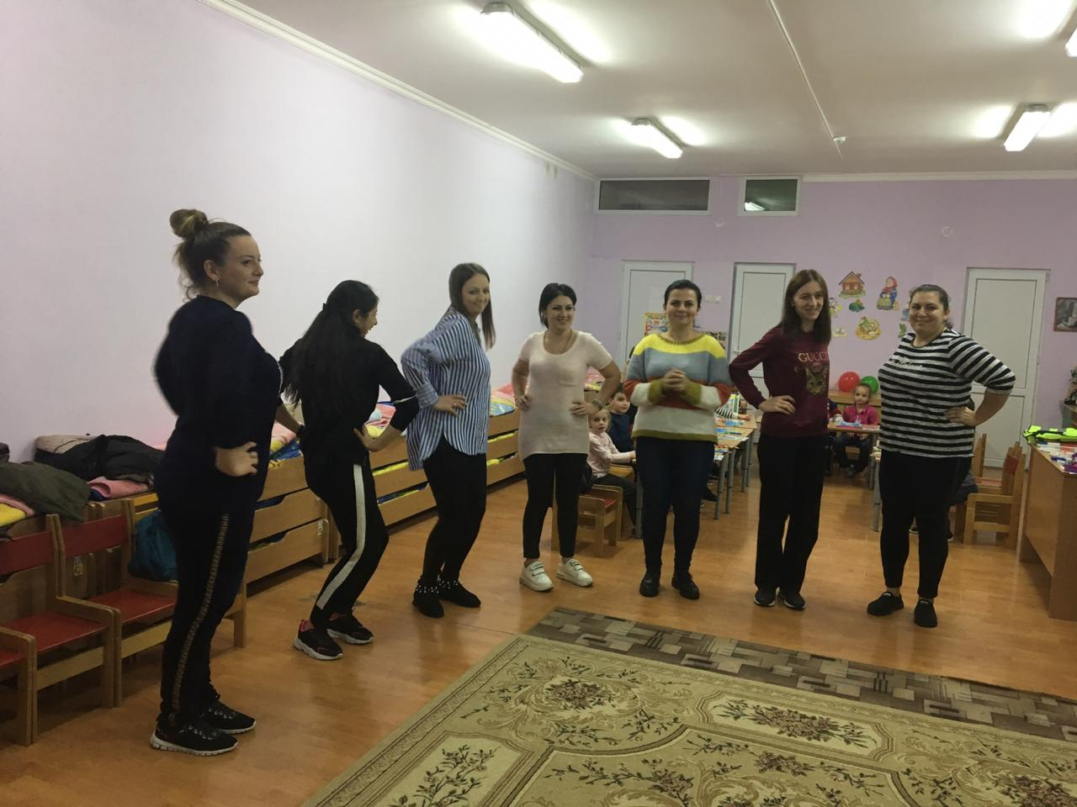
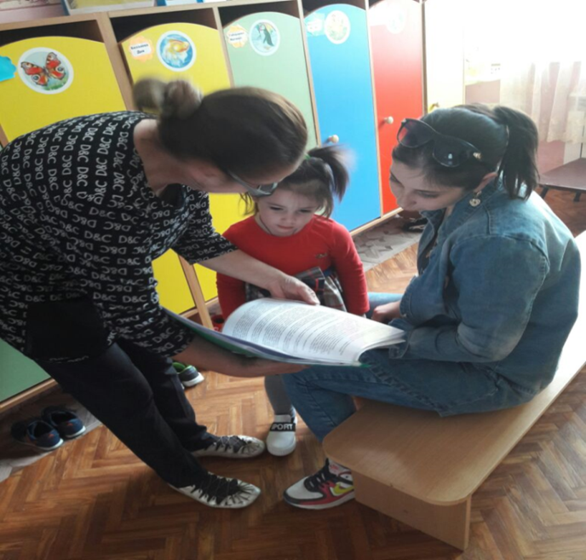
В работе с родителями:
• консультация «Физоборудование своими руками»
• Индивидуальные беседы о физических умениях и навыках каждого ребенка, о значимости совместной двигательной деятельности с детьми и т.д.
• Наглядность в виде информационных файлов «Народная мудрость гласит..»,
• Картотека «Сундучок бабушкиных рецептов»
Работа по совместной деятельности родителей и детей:
• Совместное развлечение с детьми и родителями «Постарайся угадать, чем листочек может стать». (Приложение № 7)
• фотовыставка «Путешествие в страну здоровья».
Notes:
22 слайд В работе с родителями:
• консультация «Физоборудование своими руками»
• Индивидуальные беседы о физических умениях и навыках каждого ребенка, о значимости совместной двигательной деятельности с детьми и т.д.
• Наглядность в виде информационных файлов «Народная мудрость гласит..»,
• Картотека «Сундучок бабушкиных рецептов»
Работа по совместной деятельности родителей и детей:
• Совместное развлечение с детьми и родителями «Постарайся угадать, чем листочек может стать». (Приложение № 7)
• фотовыставка «Путешествие в страну здоровья».

Slide 23

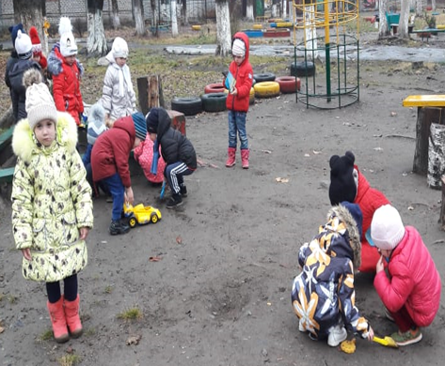

Свежий воздух малышам
Нужен и полезен.
Очень весело гулять!
И никаких болезней!!!
Notes:
23 слайд Свежий воздух малышам
Нужен и полезен.
Очень весело гулять!
И никаких болезней!!!

Slide 24
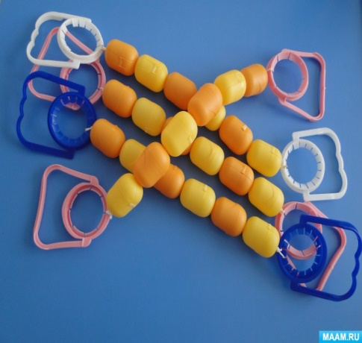
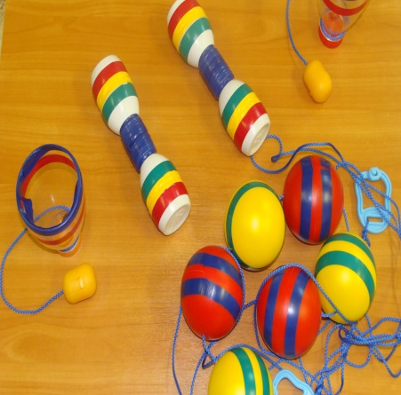
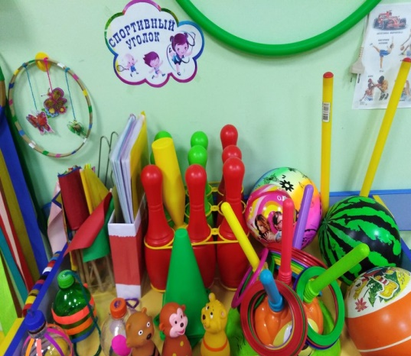
Результат проекта:
Проект «Будь здоров!» разрешил проблему, реализовал поставленные задачи. Практически все родители заинтересовались физическим оборудованием, выразили желание принять участие в его изготовлении для группы и дома. У детей появился достаточный уровень знаний о пользе закаливания организма, правилах ухода за телом. В детском саду появилось нестандартное оборудование по обеспечению здоровье-сберегающего компонента. Повысился интерес к научно-поисковой работе у педагогов и родителей. Дети владеют культурно-гигиеническими навыками, знают о значении витаминов для здоровья человека. Организована фотовыставка «Мы за здоровый образ жизни». Родители способствовали созданию за активный и здоровый образ жизни детей.
Notes:
24 слайд Результат проекта:
Проект «Будь здоров!» разрешил проблему, реализовал поставленные задачи. Практически все родители заинтересовались физическим оборудованием, выразили желание принять участие в его изготовлении для группы и дома. У детей появился достаточный уровень знаний о пользе закаливания организма, правилах ухода за телом. В детском саду появилось нестандартное оборудование по обеспечению здоровье-сберегающего компонента. Повысился интерес к научно-поисковой работе у педагогов и родителей. Дети владеют культурно-гигиеническими навыками, знают о значении витаминов для здоровья человека. Организована фотовыставка «Мы за здоровый образ жизни». Родители способствовали созданию за активный и здоровый образ жизни детей.

Slide 25
Истина для всех
Тот, кто с солнышком встаёт, Делает зарядку, Чистит зубы по утрам И играет в прятки, — Тот спортивный человек, И вполне весёлый. Постарайся быть таким В садике и дома.
Стал детский сад для нас с тобой судьбой,
∗ Не совсем безоблачной, простой.
∗ Только человек чего-то стоит,
∗ Коль ребенка вскормит добротой.
∗ Шум детей кого-то раздражает,
∗ Вызывая часто дискомфорт.
∗ Только воспитатель понимает:
∗ Гомон малышей – Земли комфорт.
∗ Каждый день мы видим их глазенки
милые, лучистые порой.
∗ Пусть растут мальчишки и девчонки,
∗ Годы прибавляя нам с тобой.
∗ Мысли о делах всегда со мною,
∗ Спать ли я ложусь или встаю.
∗ Только низа что не променяю
∗ Трудную профессию свою.
Notes:
25 слайд Истина для всех
Тот, кто с солнышком встаёт, Делает зарядку, Чистит зубы по утрам И играет в прятки, — Тот спортивный человек, И вполне весёлый. Постарайся быть таким В садике и дома.
Стал детский сад для нас с тобой судьбой,
∗ Не совсем безоблачной, простой.
∗ Только человек чего-то стоит,
∗ Коль ребенка вскормит добротой.
∗ Шум детей кого-то раздражает,
∗ Вызывая часто дискомфорт.
∗ Только воспитатель понимает:
∗ Гомон малышей – Земли комфорт.
∗ Каждый день мы видим их глазенки
милые, лучистые порой.
∗ Пусть растут мальчишки и девчонки,
∗ Годы прибавляя нам с тобой.
∗ Мысли о делах всегда со мною,
∗ Спать ли я ложусь или встаю.
∗ Только низа что не променяю
∗ Трудную профессию свою.

